Slide 1

Partnerstwo w praktyce – projekt pt. Centrum usług turystycznych i promocji produktów regionalnych Kowary-Gmina Leśna.

Slide 2

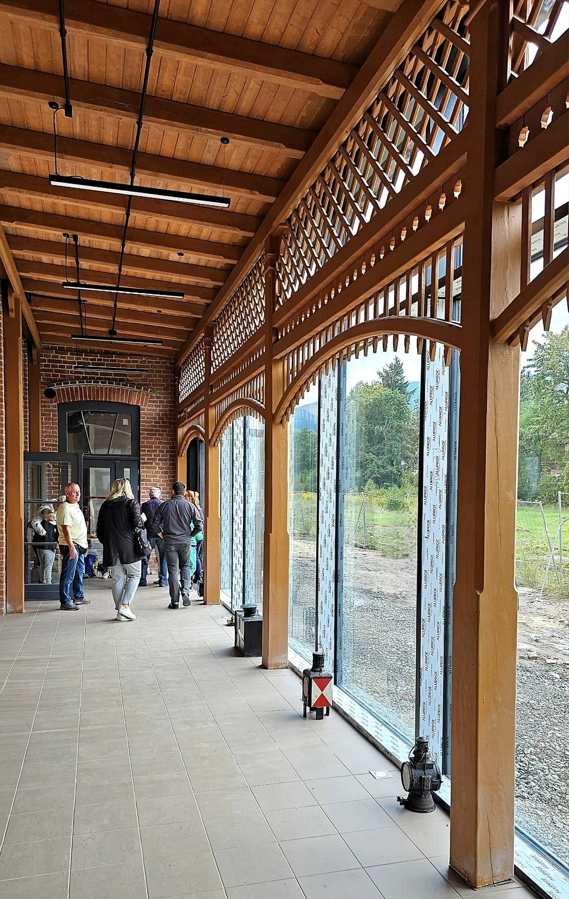
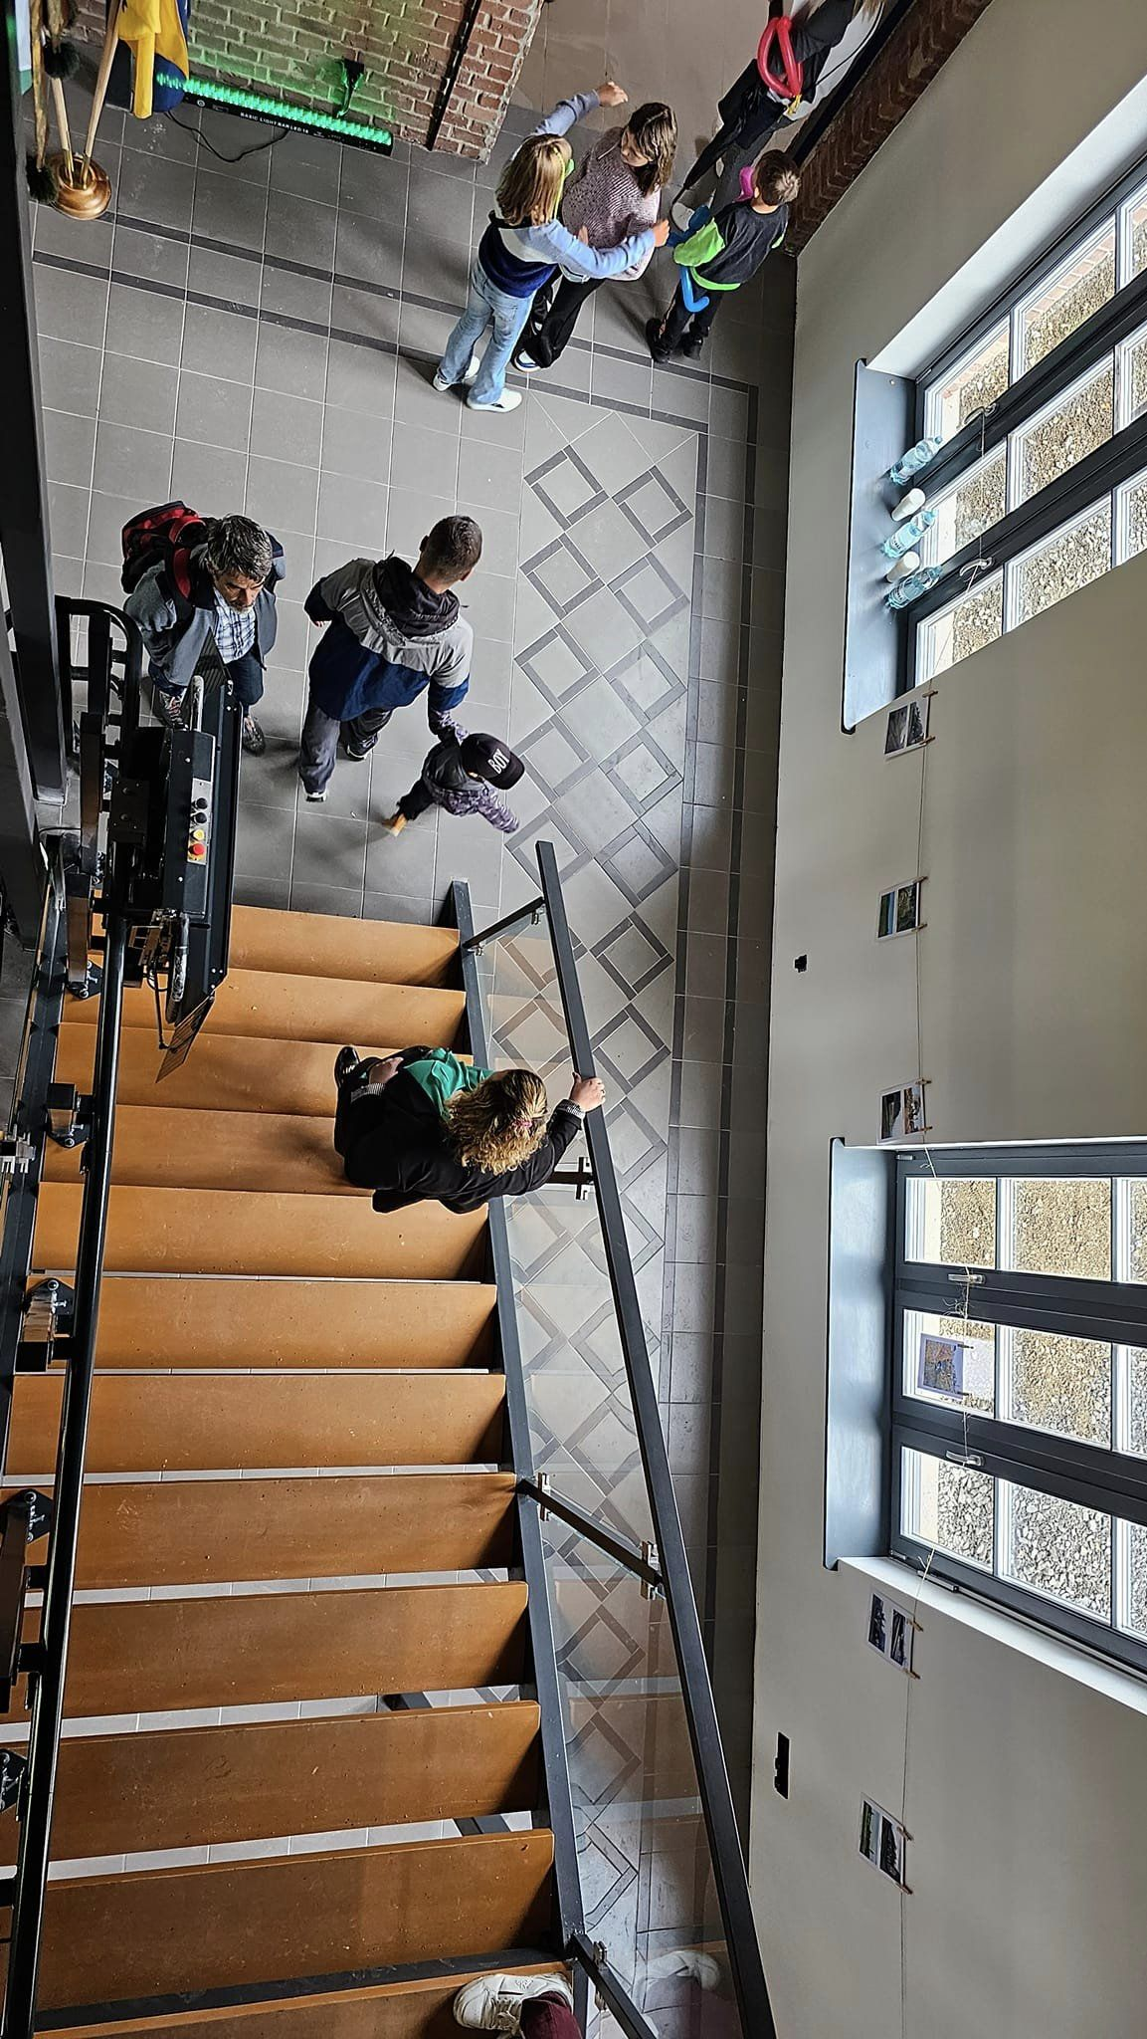
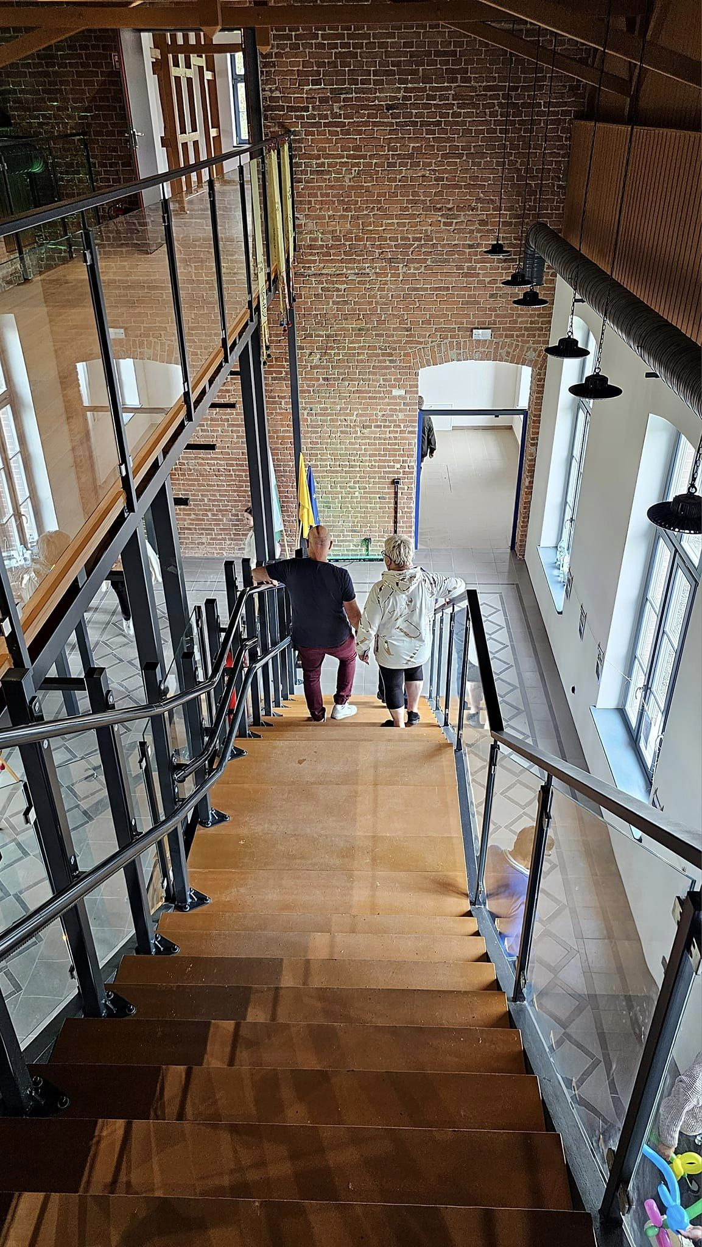
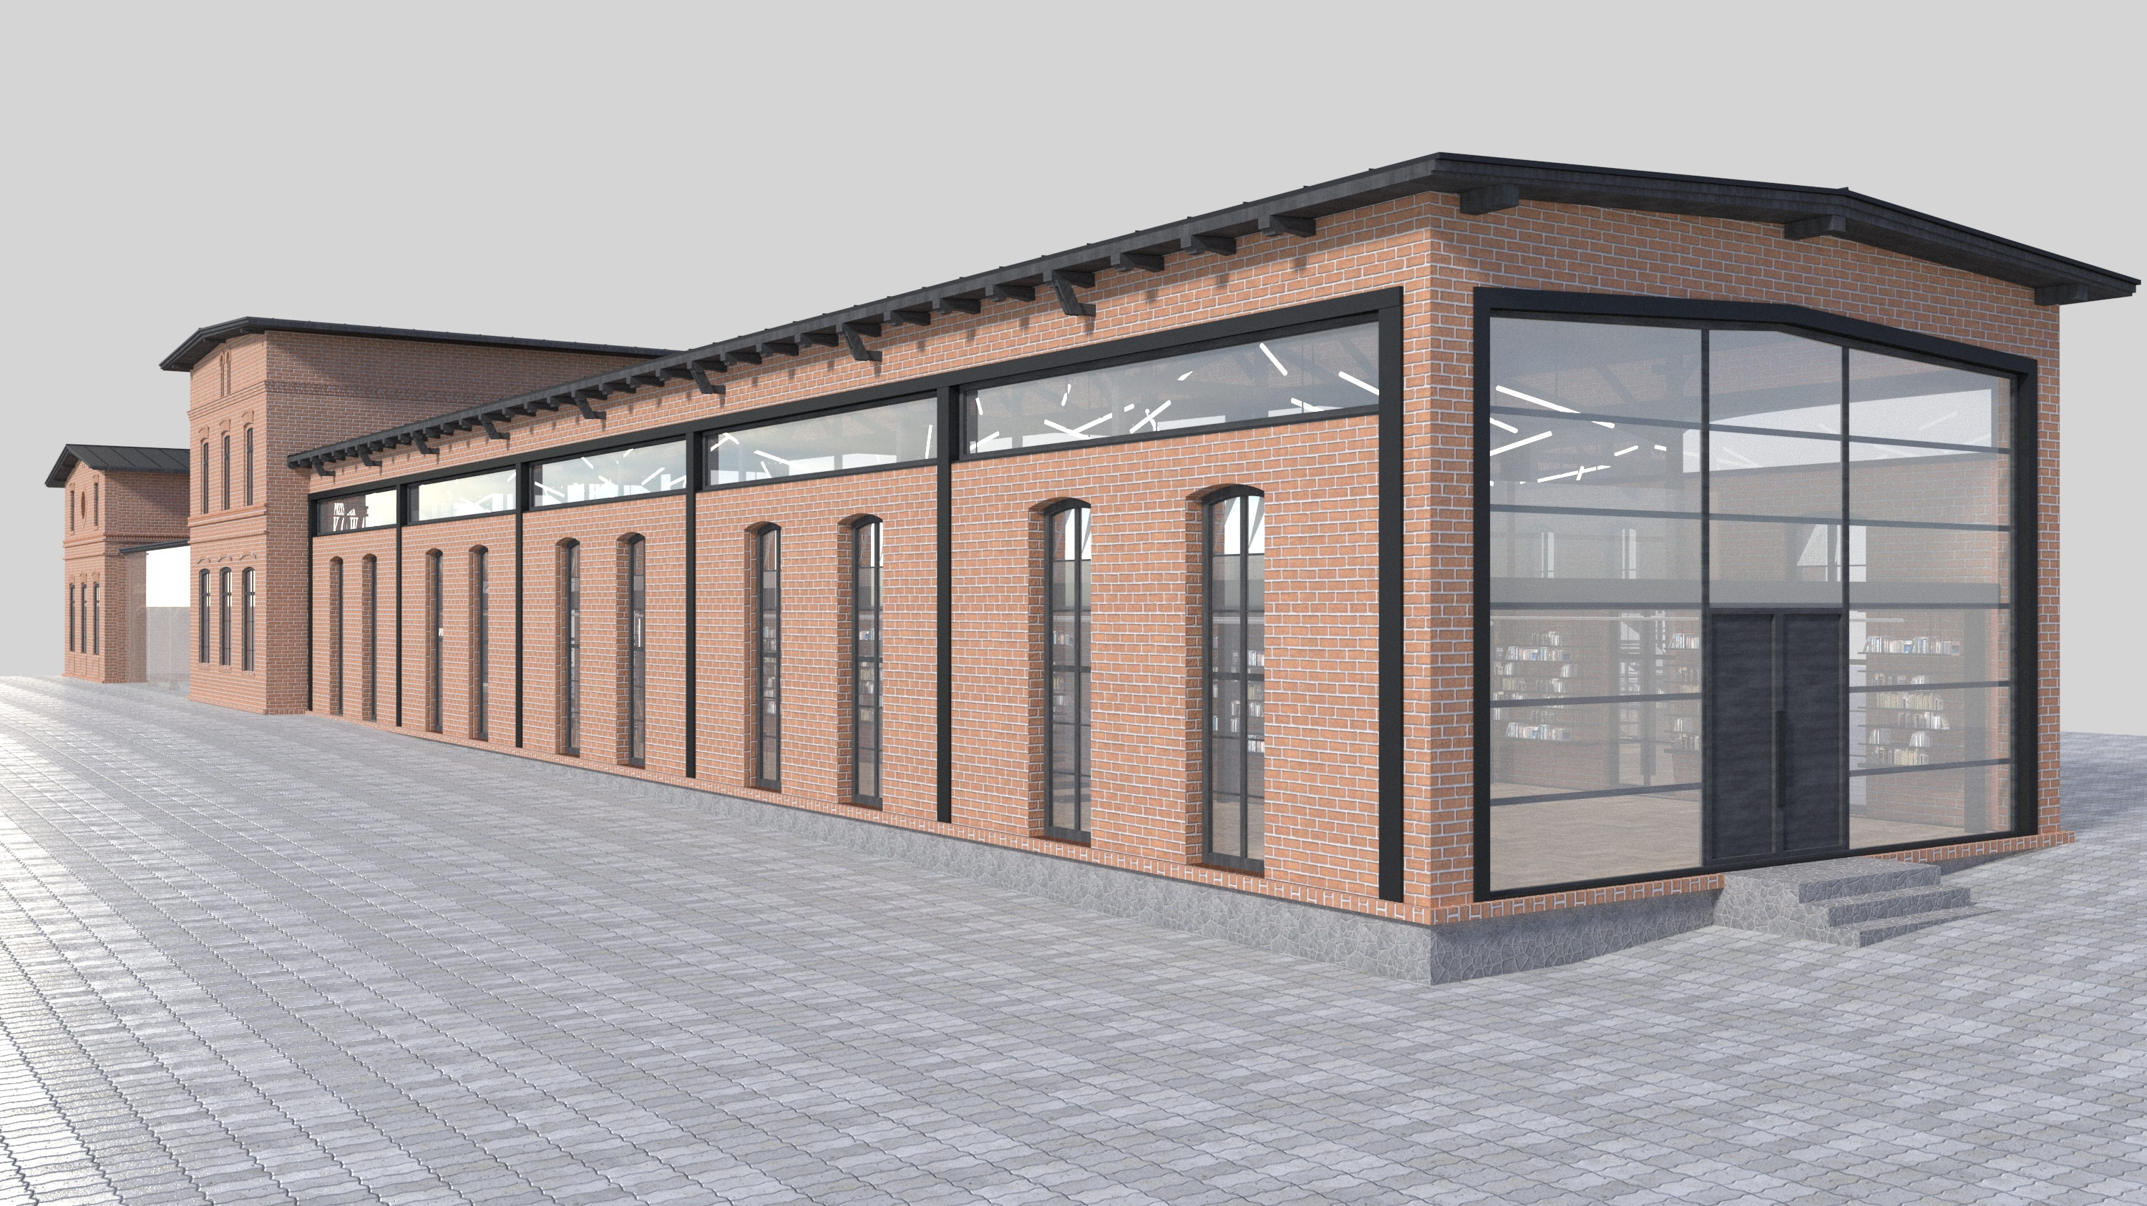
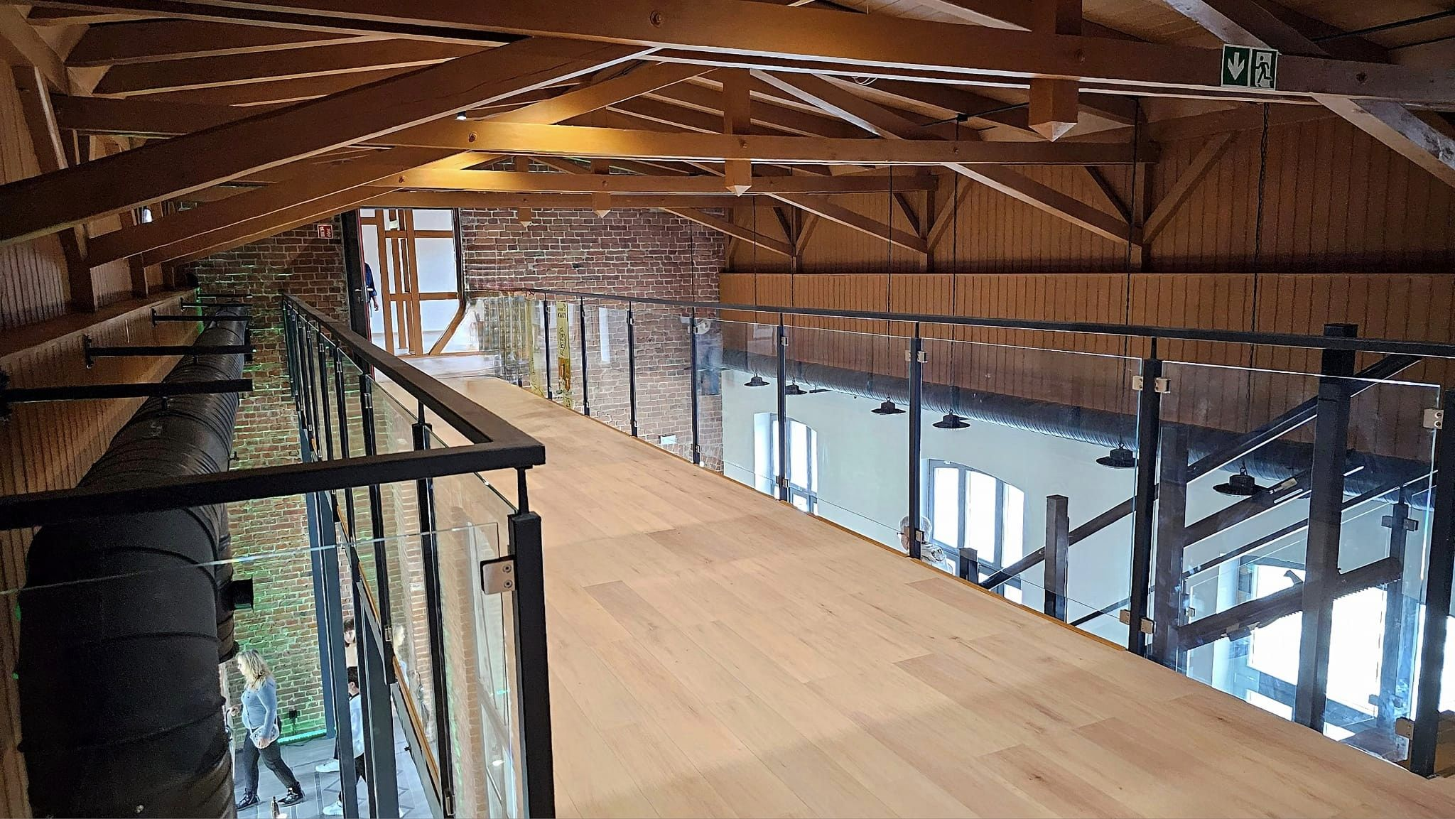
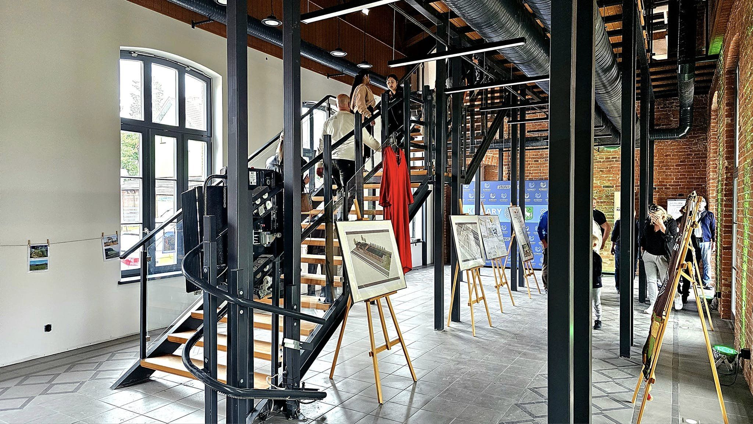
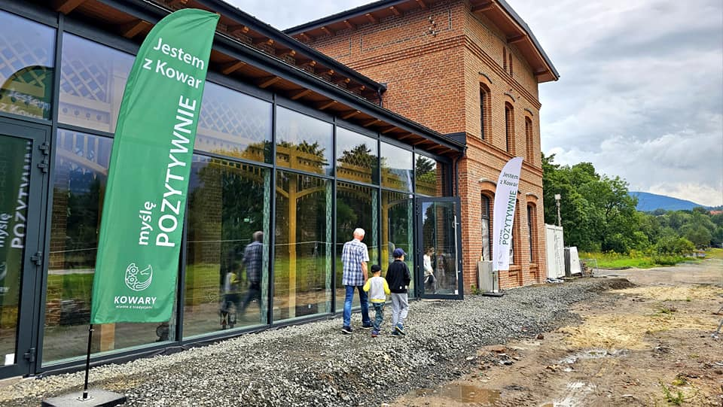

Slide 3


„Centrum usług turystycznych i promocji produktów regionalnych Kowary-Leśna”
Koszty całkowite:
9 730 200,00 zł
Wydatki kwalifikowane:
5 596 314,00zł /
3 917 419,80zł ( 70%)

Slide 4
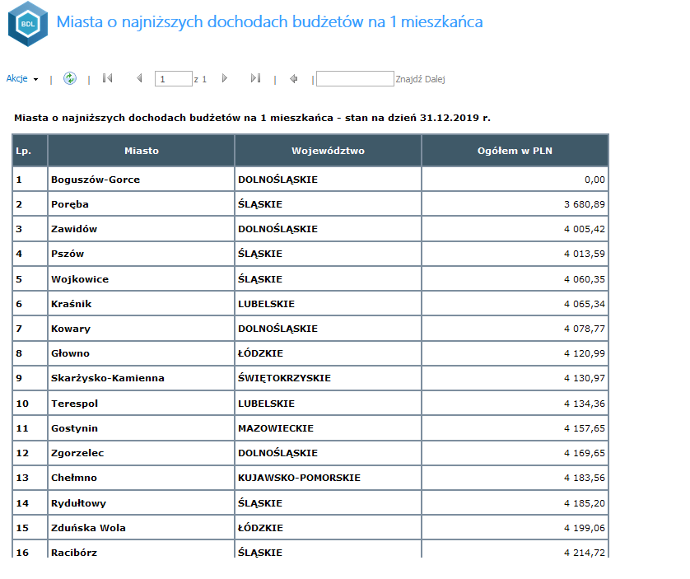
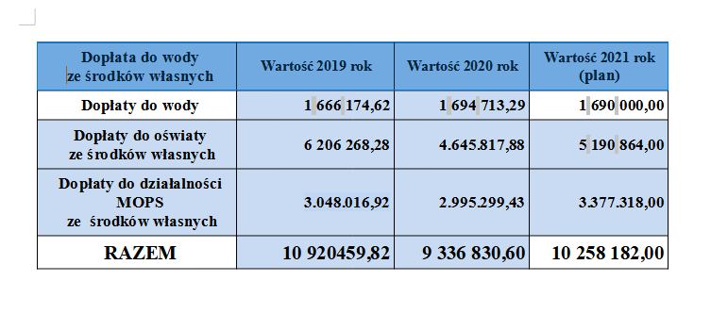

Slide 5


Kowary – w poszukiwaniu nowej drogi
KARPACZ
3 mln
MARKA
KOWAR
Spółdzielnia
socjalna
INTEGRACJA
MIESZKAŃCÓW KOWAR
PRODUKTY
LOKALNE
Made in Kowary
EKS
UTW
ŚCIEGNY
MOK, Biblioteka,
EKS
Projekt
KOLOROWE MOSTY
PPP zbiory z „B”
dalsze zagospodarowanie
NGO
Parki
mieszkańców
KRZACZYNA
Dworzec PKP
Park Rodzinny
KOWARY
Muzeum
Sentymentów
zielono-niebieskie
Kowary
KBO
MARKA
KOWAR
WYSPA
Muzeum
„Biedronka”
Park Miniatur
Szkoła
Branżowa
TV Kowarska
BROWAR
Rewitalizacja linii kolejowej
Zielone
KOWARY
stadion
ZALEW
run ścieżka
plaża
modernizacja
„Grzybek”
wieża ciśnień
„franciszkańskie ogrody”
tradycje browarnicze
cykl imprez:
-KOWARSKIE STRAGANY jarmark lokalny
-imprezy rowerowe, biegowe
-zjazd foodtracków
szpitale
WOJKÓW
Dom kata
Inhalatorium, pijalnia wody
Święta Kumernis
Sztolnie
STARÓWKA
Stacja Sportów Zimowych
PODGÓRZE ZDRÓJ?

Slide 6
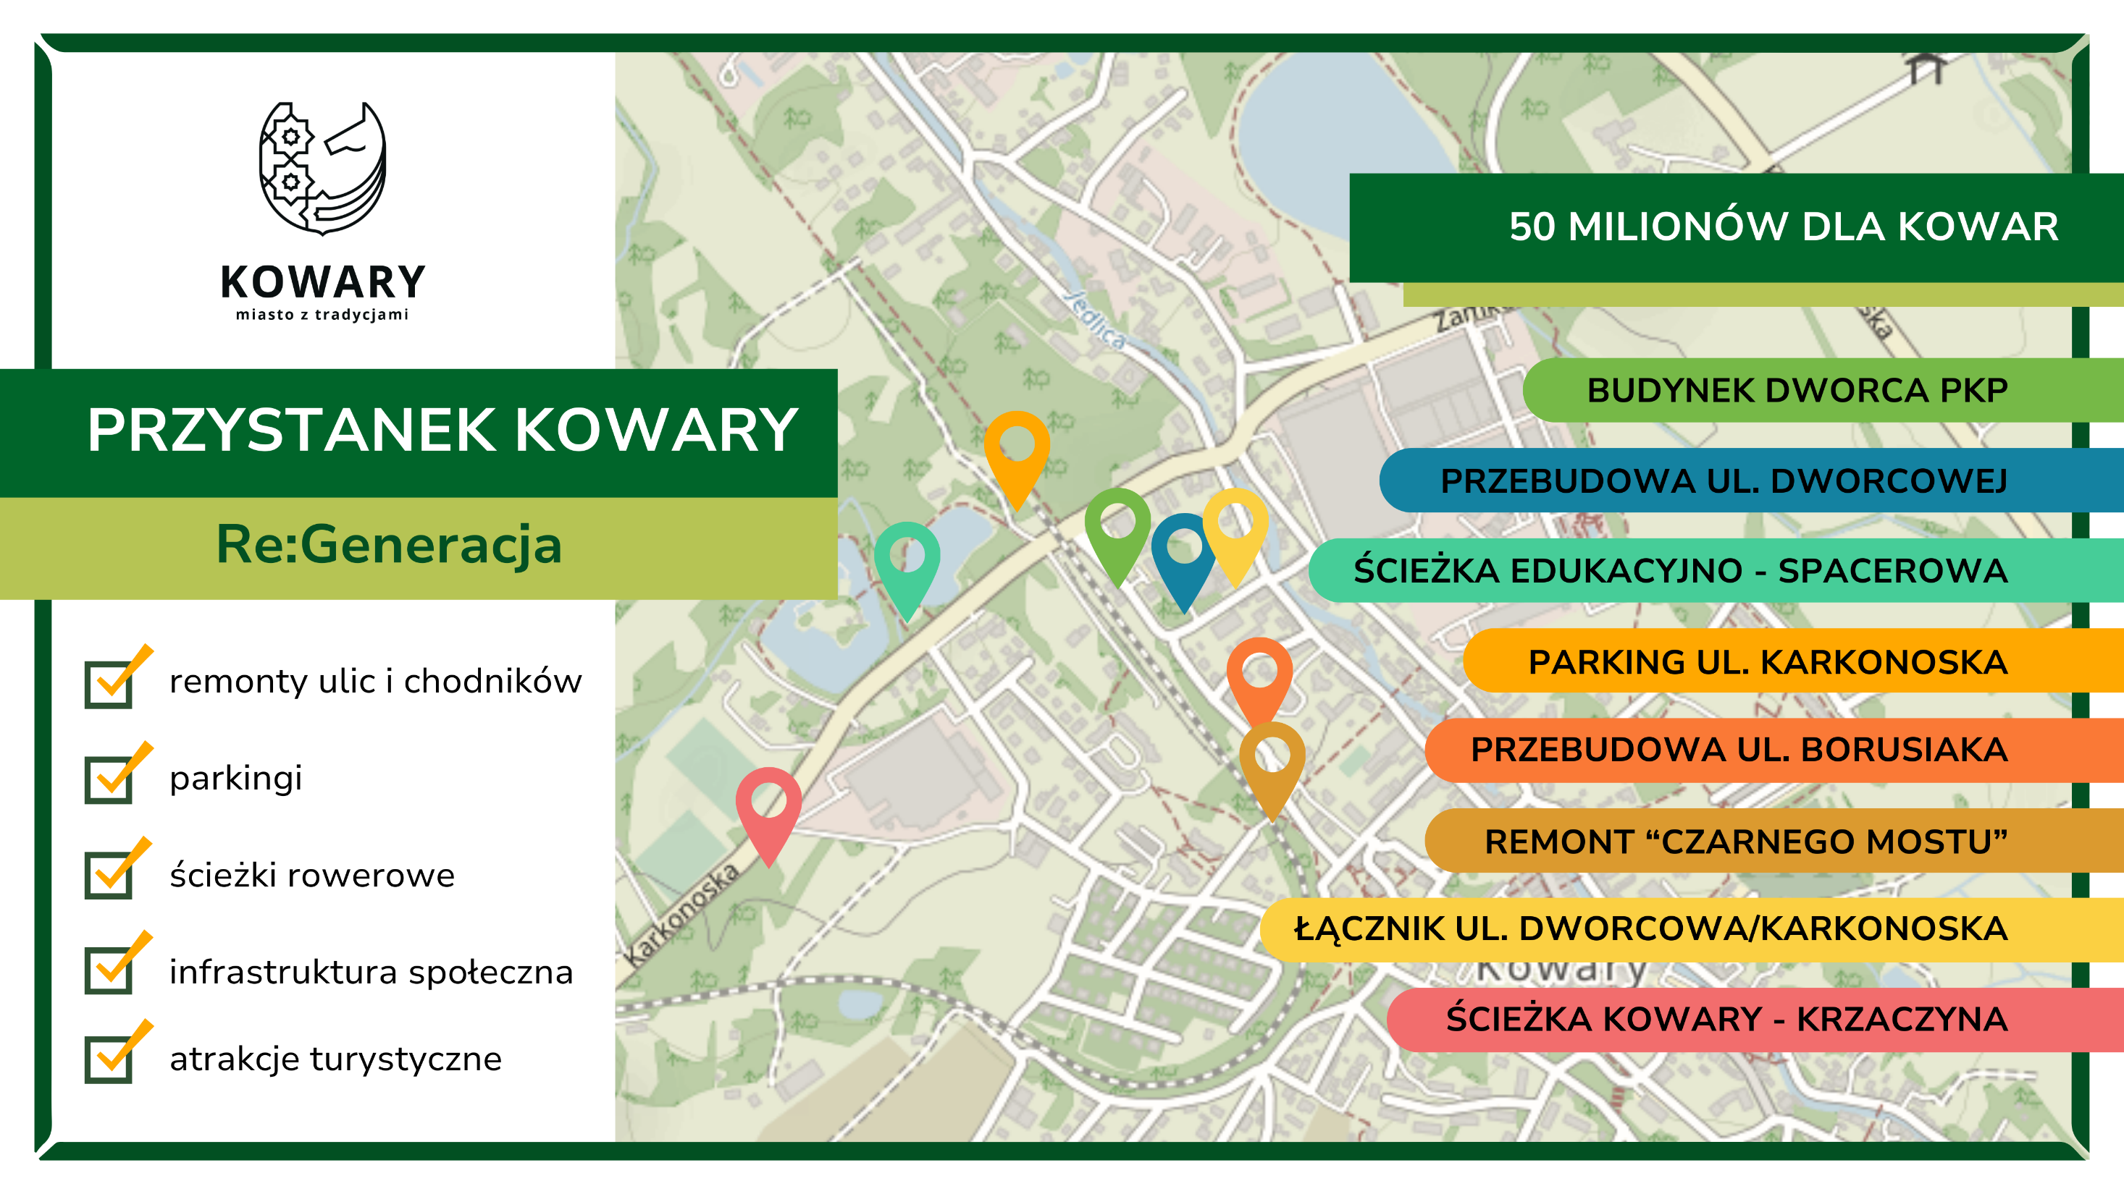

Slide 7
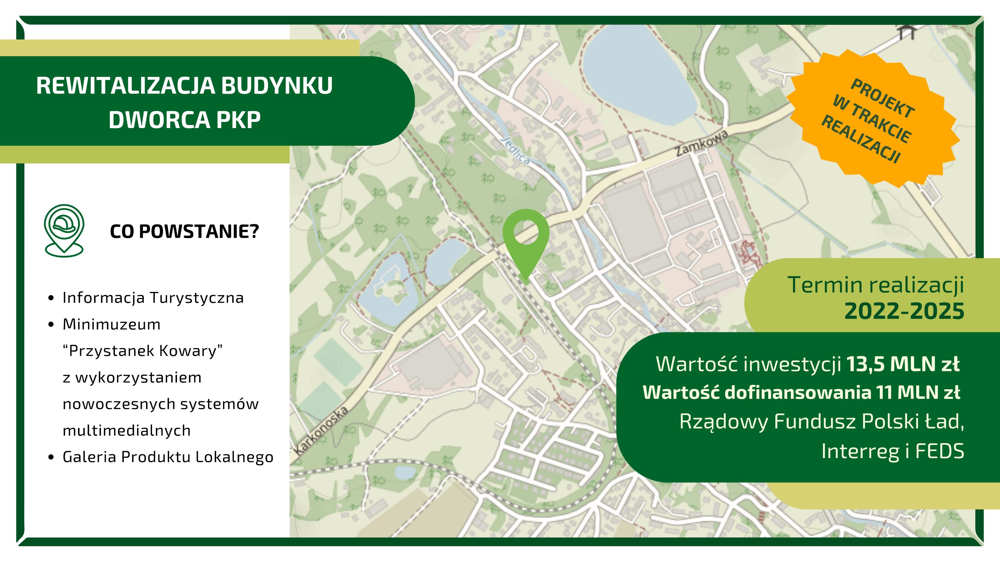
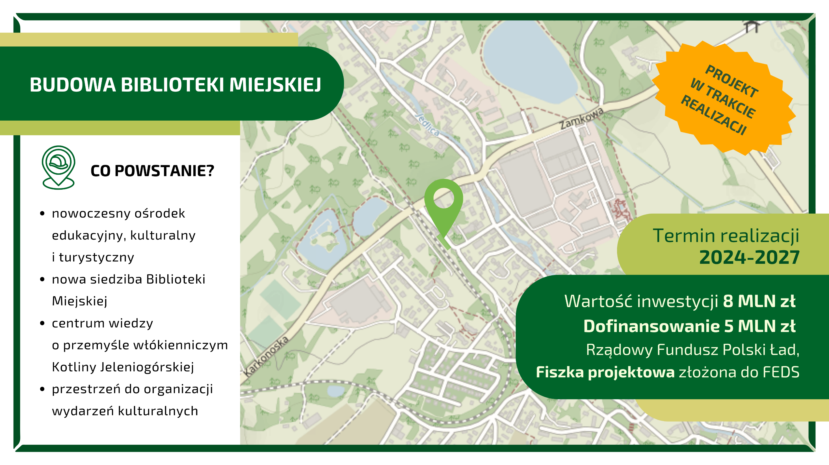

Slide 8
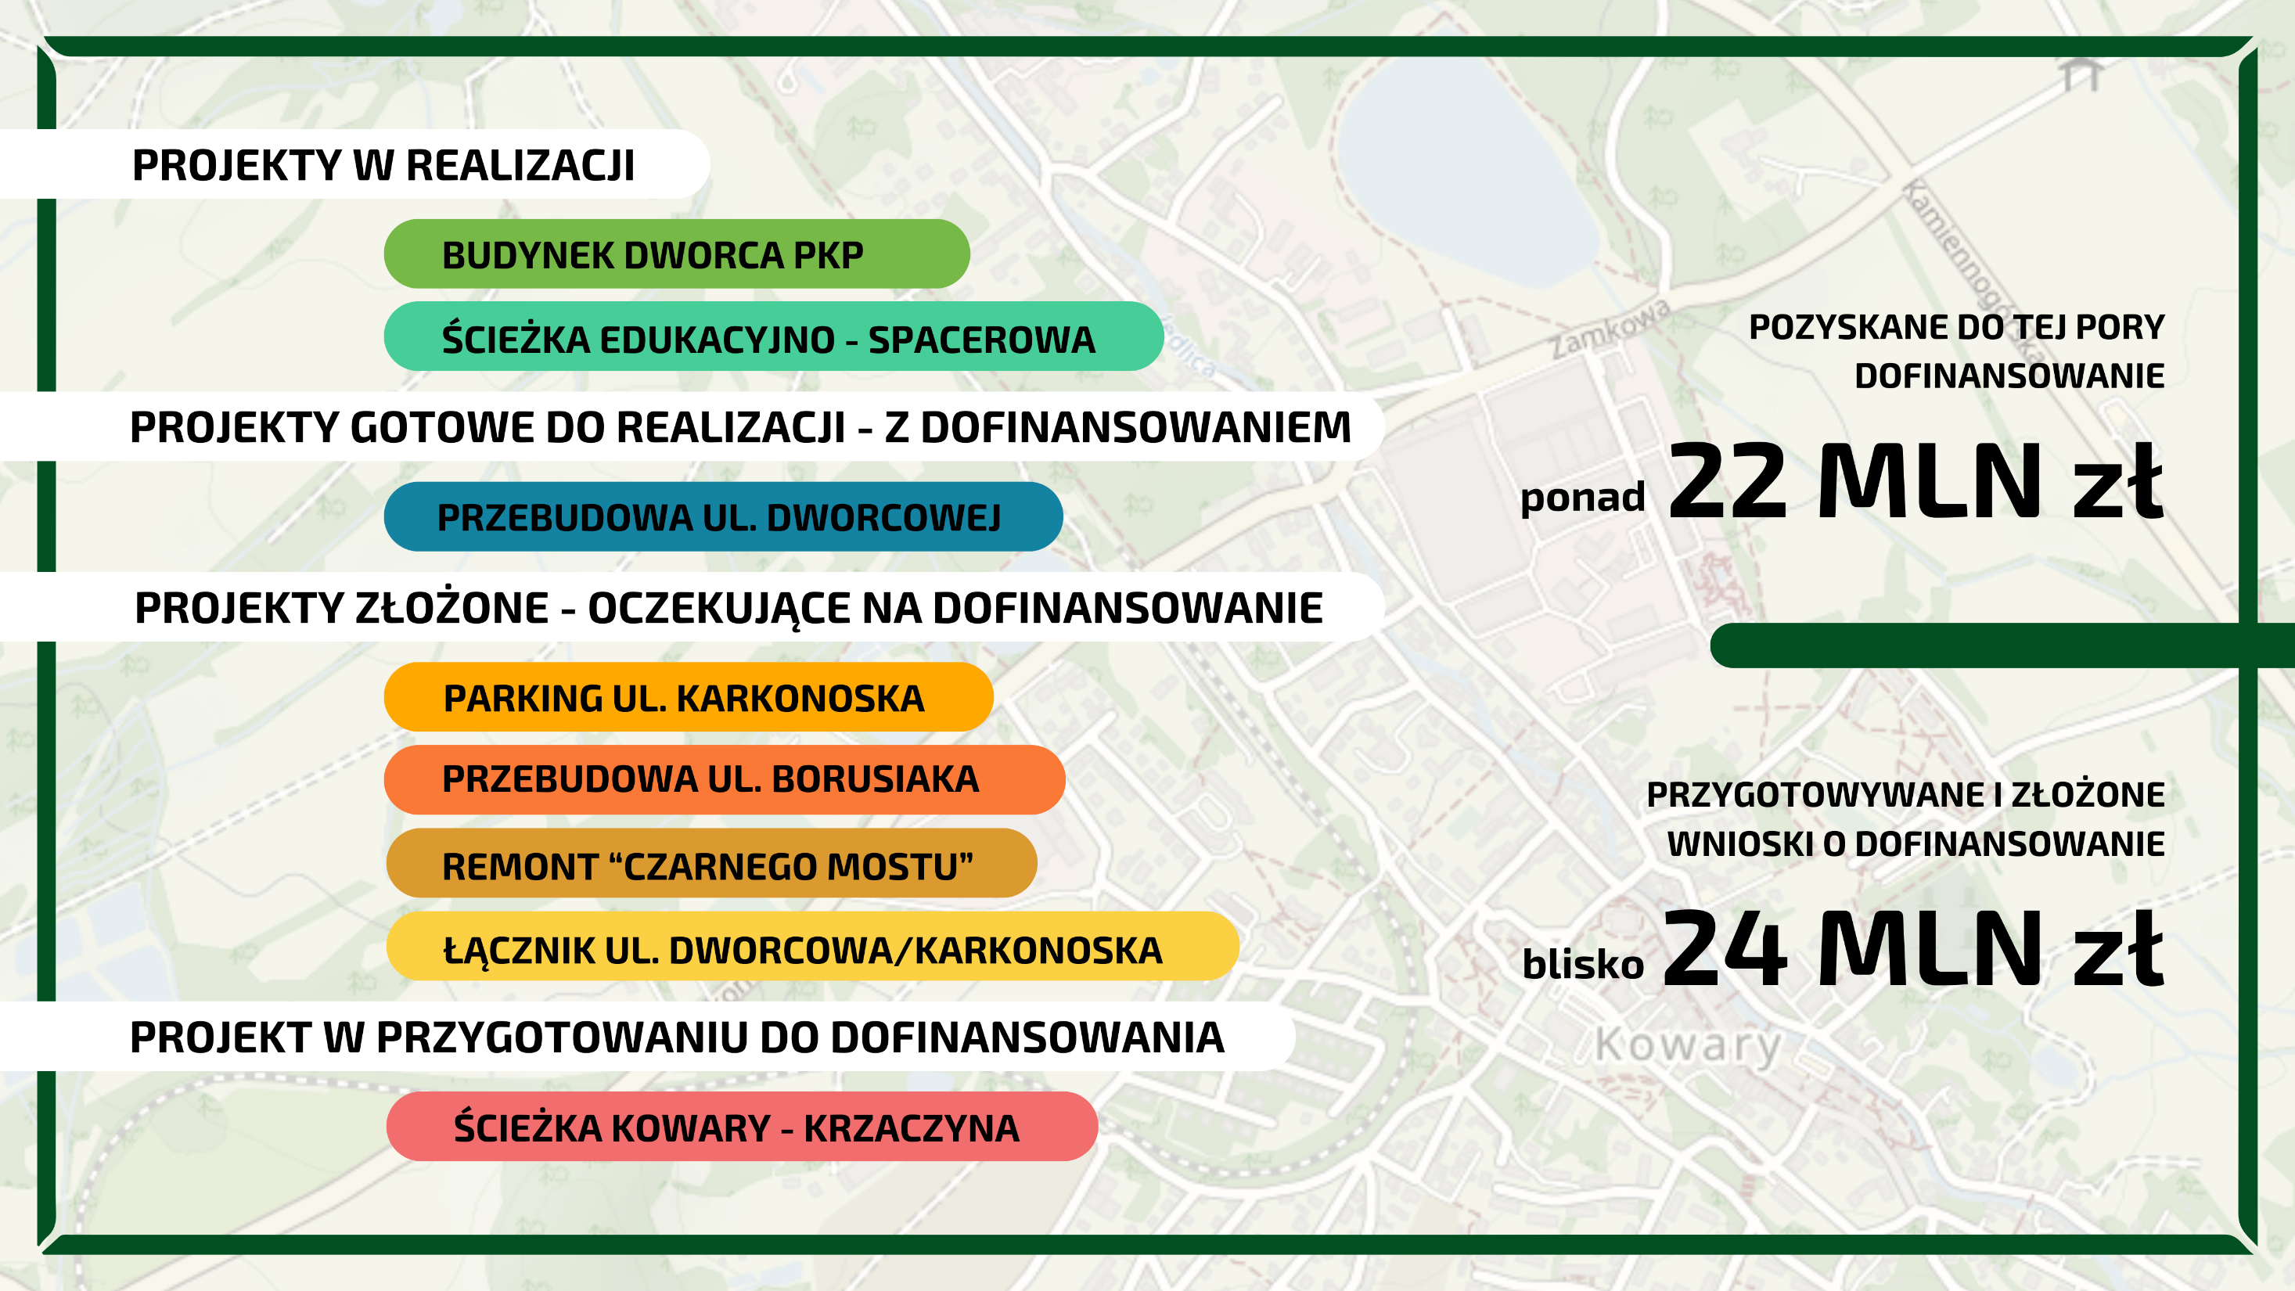

Slide 9
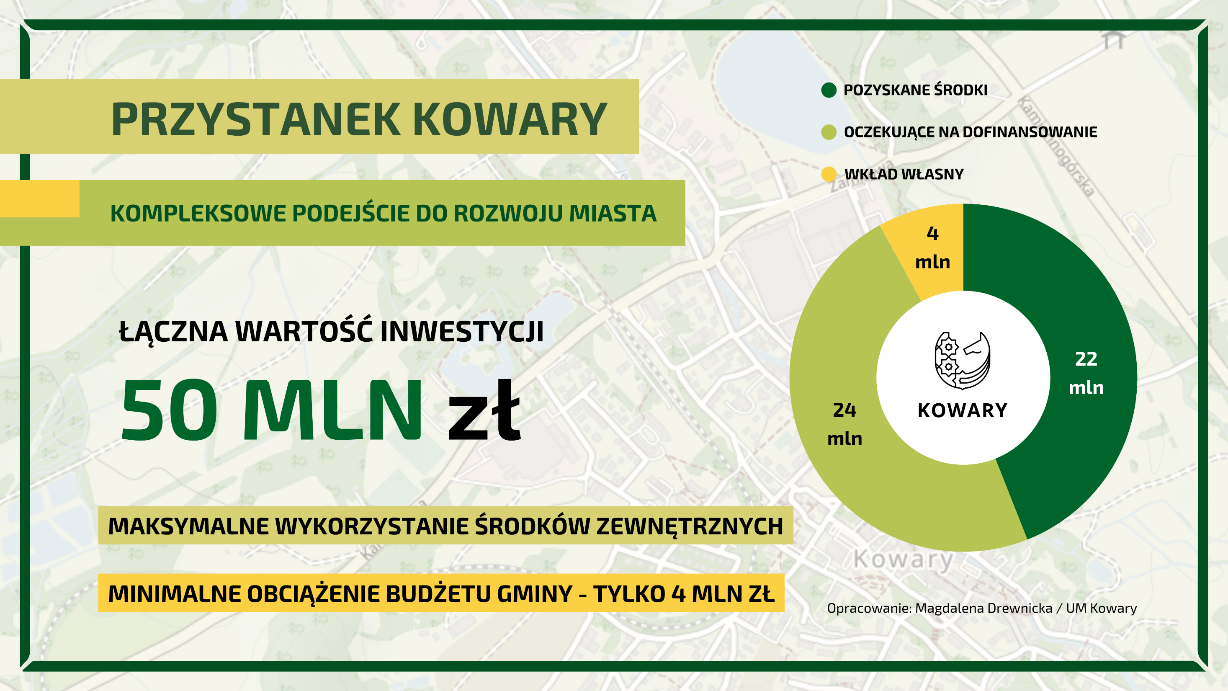

Slide 10

Prezentacja opracowana w ramach projektu:
„Kształtowanie umiejętności zarządzania w Związkach ZIT – Zintegrowani”
Dziękuję za uwagę!

